Slide 1
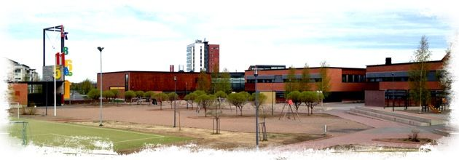
Tervetuloa
Kaakkurin koulun eskarista ekalle –iltaan
6.2.2024

Slide 2
Kaakkurin koulun eskarista ekalle-ilta
Tietoa Kaakkurin koulusta
Tilannekatsaus tuleviin ekaluokkiin
Ryhmien muodostamisen periaatteet
Eskarilaisesta ekaluokkalaiseksi
Tietoa A1-kielivalinnasta
Tietoa iltapäivätoiminnasta
Oppilashuoltoryhmän terveiset

Slide 3
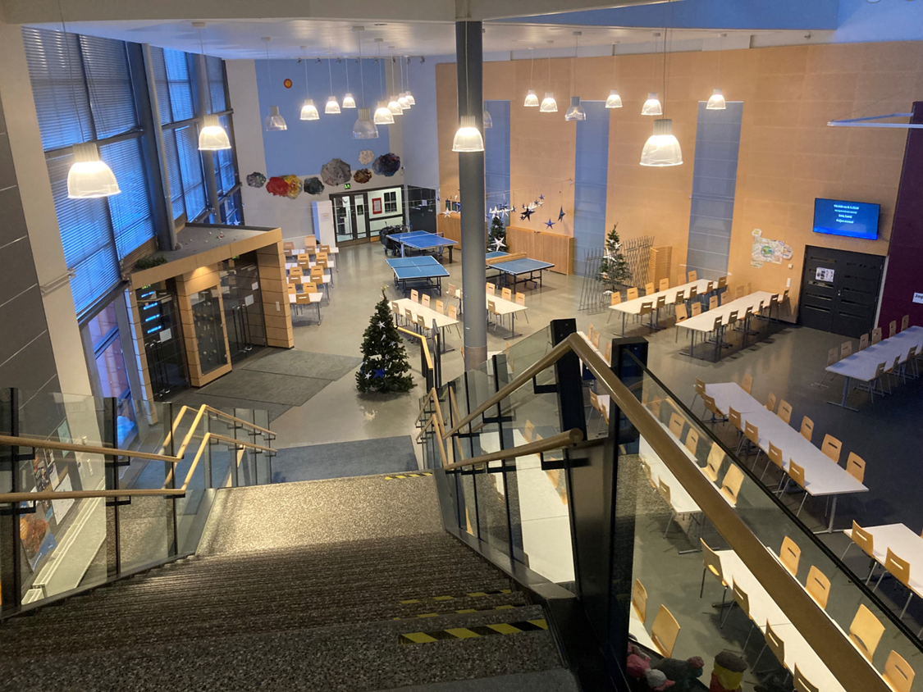
Kaakkurin koulun arvot ja visio
Rohkea
Reilu
Vastuullinen
Kaakkurin koulupesästä vahvoin siivin eteenpäin
Rohkeasti ajatteleva
Yhtenäisin yhtenäiskoulu
– yhdessä olemme enemmän

Slide 4
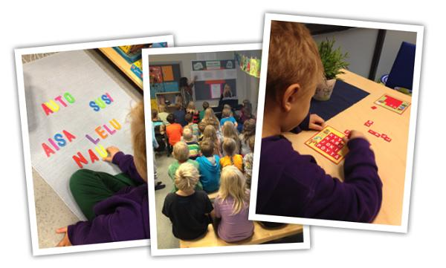
Kaakkurin koulu
Kaakkurin koulu on Oulun kaupungissa
ensimmäinen, yhtenäiseksi peruskouluksi
rakennettu koulu. Koulu käynnistyi
yhtenäisenä peruskouluna elokuussa 2004.
Koulu on jaettu toiminnallisesti erilaisiin soluihin, jotka jäsentävät koulun toimintaa. Näistä soluista, kotipesistä, oppilas löytää oman paikkansa. Koulun aulat, yhteiset oleskelutilat ja –opiskelutilat antavat mahdollisuuksia oppimisympäristöjen rakentamiseen ja joustaviin opetusjärjestelyihin. Koulun tiloissa on iltaisin monenlaista harrastustoimintaa aikuisille ja lapsille.
Samassa kiinteistössä koulun kanssa toimii Kaakonpojan päiväkoti ja yhteisessä pihapiirissä ovat nuorisotalo, asukastupa, kirjasto sekä vanhusten hoivakoti, mikä mahdollistaa käytännön yhteistyön eri toimijoiden kesken.

Slide 5

Kaakkurin koulu
Kaakkurin koulussa opiskelee vuosiluokilla
1–9 noin 800 oppilasta. Koulussa toimii
Yleisopetuksen luokkien lisäksi kuusi alueellista
erityisryhmää. Lisäksi koulussamme on joustavan
perusopetuksen luokka (JOPO) jossa opiskelee
luokkien 7-9 oppilaita sekä kaksi valmistavan
opetuksen luokkaa (VALO).
Ekaluokkalaiset opiskelevat sinisessä solussa. Samassa solussa opiskelee myös kakkosluokat. Yhteistyötä tehdään alueen eskareiden kanssa sekä koulun sisällä isompien oppilaiden kanssa.
Kaakkurin koulupesästä vahvoin siivin eteenpäin on "sloganimme". Toiminta-ajatuksemme mukaan Kaakkurin koulussa kasvaa tulevaisuuteensa luottavia, vastuuntuntoisia, erilaisuutta ymmärtäviä, hyvätapaisia ja vuorovaikutustaitoisia oppilaita, joilla on valmiudet elinikäistä oppimista varten.

Slide 6
Kaakkurin koulun päivärytmi
1. oppitunti 8.15-9.00
9.00-9.05 siirtymätauko
2. oppitunti 9.05-9.50
9.50-10.10 Välitunti
3. oppitunti 10.10-11.15
Ruokailut oppitunnin aikana porrastetusti
4. oppitunti 11.15-12.00
12.00-12.25 Välitunti
5. oppitunti 12.25-13.10
9.00-9.05 siirtymätauko
6. oppitunti 13.15-14.00

Slide 7
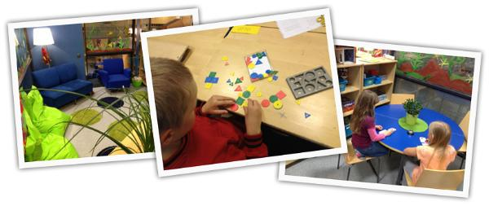
Tulevat ekaluokat ja ryhmien muodostaminen
Tämän hetken tietojen
mukaan Kaakkuriin on tulossa
63 ekaluokkalaista, mikä
tarkoittaisi kolmea
ykkösluokkaa. Oppilasmäärä
saattaa kevään aikana vielä muuttua.
Kevään aikana erityisopettaja Ida vierailee eskariryhmissä tutustumassa tuleviin ekaluokkalaisiin. Oppimiseen liittyvien tietojen siirtäminen koululle maaliskuun lopulla.
Oppimiseen liittyvien tietojen pohjalta muodostamme tulevien ekaluokkalaisten ryhmät. Ryhmät muodostetaan pedagogisin perustein.
Kouluun tutustuminen järjestetään keskiviikkona 15.5. klo 8.15-9.15

Slide 8
Kaakkurin koulu
Rehtori
Matti Ahola 0447039141
Apulaisjohtaja
Samuli Sorvari (luokat 1.-6.) 044 703 9899
Apulaisjohtaja
Juha-Matti Kanniainen (luokat 6.-9.) 050 365 8242
Koulusihteeri
Marika Laitinen 044 703 9892
Erityisopettaja (1.-3.lk)
Ida Ylikotila 044 703 9903

Slide 9
Eskarista ekalle -ilta

Slide 10
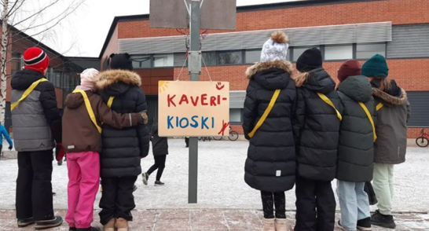
Notes:
MUISTIINPANO: Jos haluat muuttaa tämän dian kuvia, valitse kuva ja poista se. Napsauta sitten Lisää kuva -kuvaketta paikkamerkissä oman kuvasi lisäämiseksi.

Slide 11
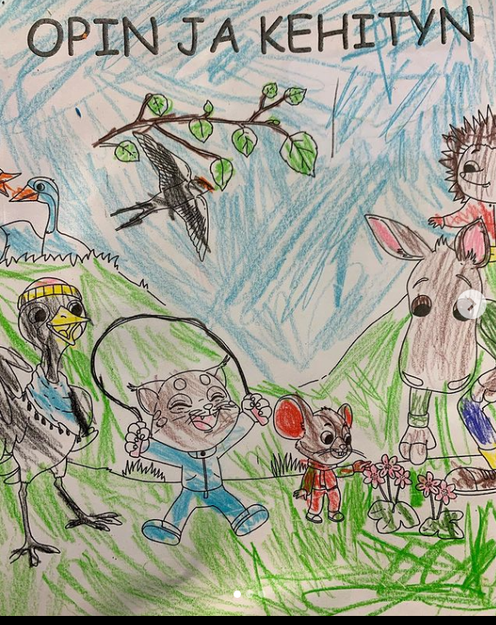
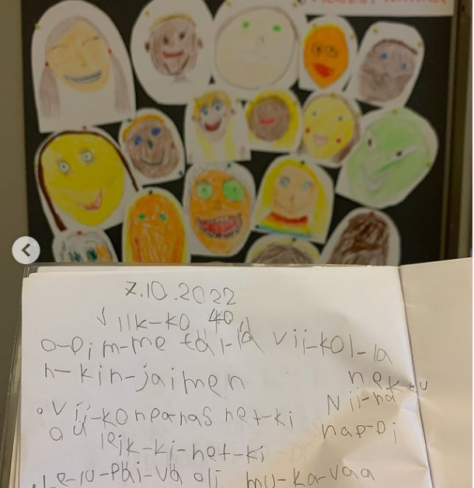
Notes:
MUISTIINPANO: Jos haluat muuttaa tämän dian kuvia, valitse kuva ja poista se. Napsauta sitten Lisää kuva -kuvaketta paikkamerkissä oman kuvasi lisäämiseksi.

Slide 12
Tärkeitä taitoja ennen koulua
- omatoimisuustaidot
- omista tavaroista huolehtiminen
- ohjeiden kuunteleminen ja noudattaminen
  vanhempana voi tukea ohjaamalla kuuntelemaan ja odottamaan omaa vuoroa sekä antamalla pieniä tehtäviä kotona, esim. laitapas meille 4 lasia ruokapöytään
Arjen rakennuspalikat kohdillaan: riittävä uni, syödään hyvin, ulkoillaan , puhelimen käytön rajoitus ja valvonta.
  Vaikka omatoimisuustaitoja tuetaan , niin ekaluokkalainen on pieni, vanhemmat huolehtivat esim. aamupalasta/välipalasta, oikeanlaisesta vaatetuksesta säähän nähden.

Slide 13
Tunnetaidot ja sosiaaliset taidot
Tärkeimpiä koululaisen taitoja
Näitä taitoja tarvitaan ja harjoitellaan jatkuvasti arjen eri tilanteissa
  Toiset huomioonottava käytös, kaunis kielenkäyttö, kaveritaidot
Erikseen myös tunne- ja vuorovaikutustaitojen tunteja
Myös oppimiseen tarvitaan sinnikkyyttä

Slide 14
Miten voin tukea lasta koulussa tarvittavissa taidoissa?
Yhteiset lukuhetket
  Tukee keskittymistä ja rauhoittumista
  Vahvistaa mielikuvitusta ja kielellisiä taitoja
  Hyvä jatkaa myös, kun lapsi osaa jo lukea
Mielenkiinnon herätteleminen kirjaimia ja äänteitä sekä lukemista kohtaan
  Ekapeli Alku (puhelin, tabletti), Ekapeli Eskari (tietokone), Ekapeli Lukeminen (tietokone)
    Tukee kirjain-äänne –vastaavuuden oppimisessa
    Säännöllinen pelaaminen esim. 10 min. kerrallaan
  Koulussa opetusta eriytetään jokaisen taitotasolle sopivaksi, jotta kaikilla on mielekästä ja sopivan haastavaa tekemistä
Hienomotoristen taitojen vahvistaminen
  yhdessä piirtäminen, värittäminen, legoilla rakentelu

Slide 15
Kodin ja koulun välinen yhteistyö
Kasvatuskumppanuus huoltajien kanssa hyvin tärkeää
Yhteydenpitovälineenä pääsääntöisesti Wilma
  Kannattaa laittaa ilmoitukset tai katsoa päivittäin
Myös soittamalla ollaan yhteydessä
  Opettajilla ei omia puhelimia, vaan solulla yhteinen puhelin
Yhteiset palaverit, kuten arviointikeskustelut

Slide 16
A1-kielivalinnat keväällä 2024
Tiedote eskareiden huoltajille
Oulun sivistys- ja kulttuuripalvelut

Slide 17

A1-kieli
A1-kieli on ensimmäinen vieras kieli.
Oulun kaupungissa tarjotaan A1-kielinä englantia, espanjaa, ranskaa, ruotsia, saksaa ja venäjää.
Jokainen koulu tarjoaa ainakin kahta A1-kieltä.
Oppilas valitsee A1-kielen tulevan lähikoulunsa kielistä.
A1-kieli on pakollinen kieli.
A1-kielen opiskelu alkaa 1. luokan oppilailla elokuussa 2024.
  Vuosiluokilla 1-2 oppilas opiskelee kieltä 1 h/vko.
  Vuosiluokilla 3-4 oppilas opiskelee kieltä 2 h/vko.
  Vuosiluokalla 5 oppilas opiskelee kieltä 3 h/vko.
  Vuosiluokalla 6 oppilas opiskelee kieltä 2 h/vko.

Slide 18

A1-kielen valinta tehdään Wilmassa
Valinta tehdään viikoilla 11-12 eli 11.-24.3.2024.
Oulun kaupunki järjestää helmi-maaliskuussa 2024 yhteisen Teams-infon A1-kielivalintoihin. Tarkempi ajankohta ilmoitetaan vuoden 2024 alussa.
Oppilaan lähikoulun tarjoamat A1-kielet näkyvät Wilman Lomakkeet-valikossa valinta-ajankohtana.

Slide 19
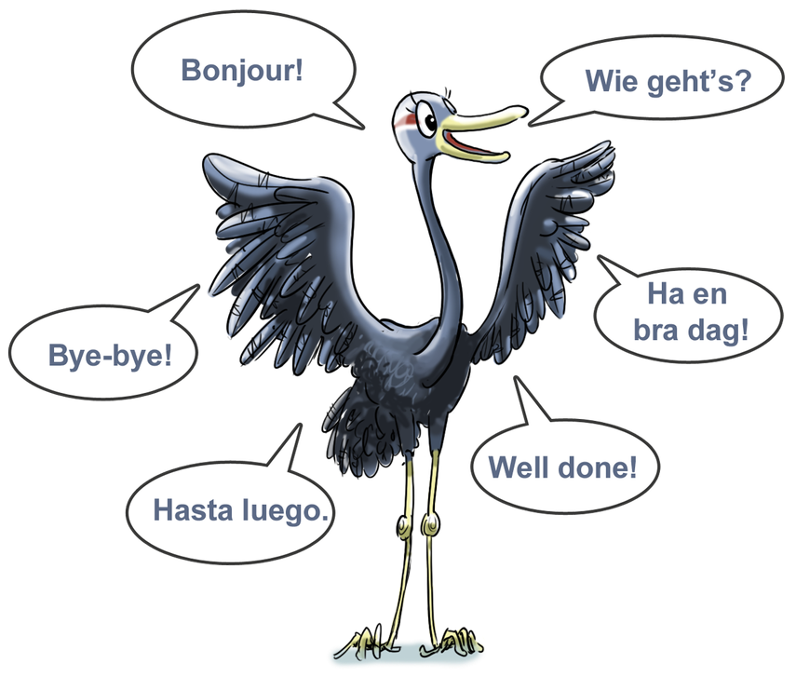
Kielivalinnoissa huomioitavaa
A1-kieltä opiskellaan 9. luokan loppuun saakka.
Ryhmän perustamisraja on 12 oppilasta.
A1-kieli voidaan valita vain oman lähikoulun kielistä.
Jos A1-kieli on joku muu kuin englanti, suositellaan vahvasti englannin valintaa A2-kielenä. A2-kielen opiskelu aloitetaan 4. luokalla.

Slide 20

Miksi valita A1-kieleksi joku muu kieli kuin englanti?
Herkkyyskausi äänteiden oppimiseen 9-vuotiaaksi asti.
Englannin ehtii oppia myöhemminkin.
Oppilas oppii ainakin kaksi vahvaa kieltä perusopetuksen aikana.
Oppilas omaksuu paremmat kielenopiskelutaidot.
Opiskelu tapahtuu todennäköisesti pienemmässä ryhmässä.
Muiden kielten osaajat erottuvat joukosta.
"Englannilla voi ostaa, ei myydä."
Kannattaa tarttua mahdollisuuteen!

Slide 21
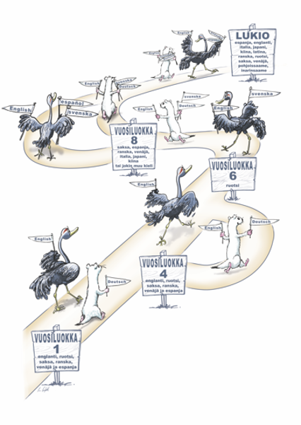
Oulun kaupungin kielipolku

Slide 22
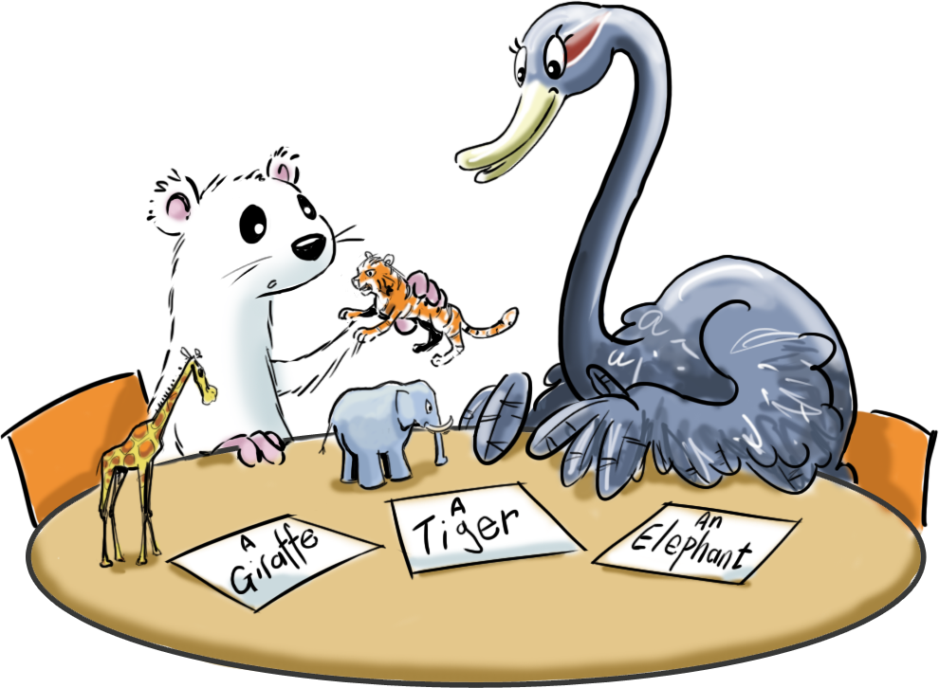
A2-kieli
A2-kieli on vapaaehtoinen vieras kieli.
A2-kielen valinta tehdään 3. luokan keväällä.
A2-kieltä opiskellaan 4.-9.-luokilla 2 vvh/vuosiluokka.
A2-kielinä tarjotaan Oulussa englantia, espanjaa, ranskaa, ruotsia, saksaa ja venäjää.
A2-kielten valikoima vaihtelee koulun mukaan.
Ryhmän perustamisraja on 12 oppilasta.
Ryhmien perustamisessa tehdään yhteistyötä alueellisesti koulujen välillä.

Slide 23
B-kielet
B1-kieli on toinen vieras kieli.
  Kieltä opiskellaan vuosiluokilla 6-9.
  Kieli on useimmiten ruotsi (jos ruotsia ei ole valittu A1- tai A2-kieleksi).
B2-kieli on vapaaehtoinen vieras kieli.
  Kieltä opiskellaan vuosiluokilla 8-9.
  B2-kielinä tarjotaan yläkoulusta riippuen espanjaa, italiaa, japania, kiinaa, ranskaa, saksaa ja venäjää tai jotain muuta kieltä (jatkumo lukioon taattava).

Slide 24
Lisätietoja: paivi.packalen@ouka.fi

Slide 25
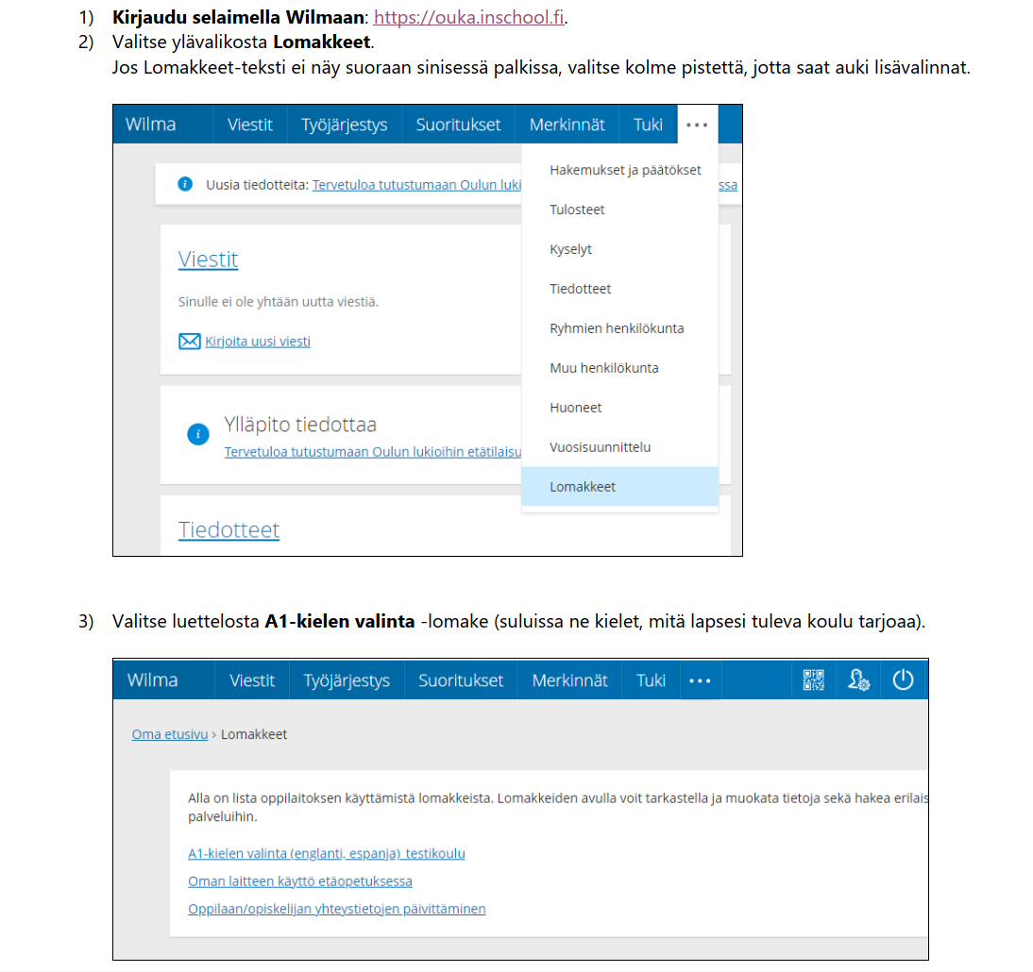
A1-kielivalinnan tekeminen wilmassa

Slide 26
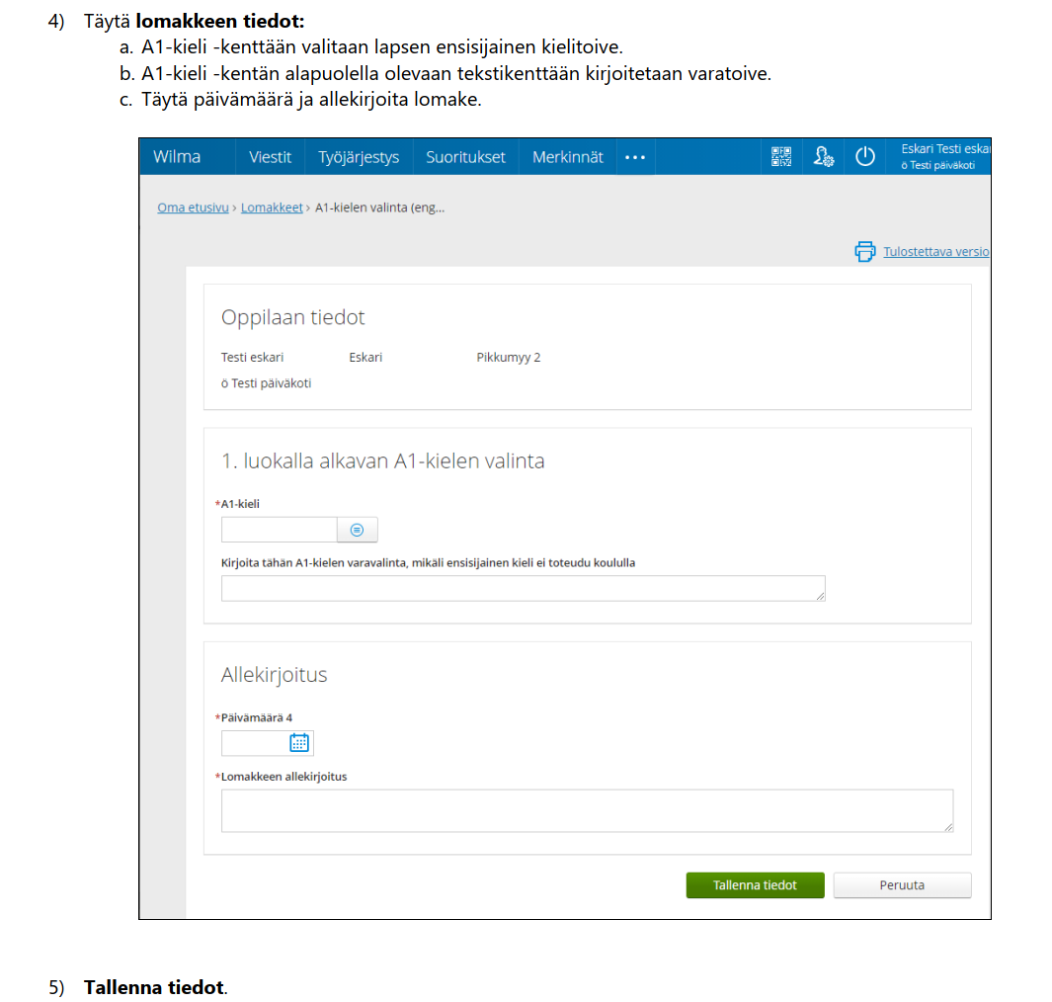
A1-kielivalinnan tekeminen wilmassa

Slide 27
Perusopetuksen iltapäivätoiminta
Oulussa 2023-2024

Slide 28
Kenelle tarjotaan?
1. – 2. vuosiluokkien oppilaille
3. – 10. vuosiluokkien oppilaille, jotka ovat erityisen tukeen oikeutettuja
Paikka voidaan myöntää, mikäli lapsen vanhempi/ vanhemmat käyvät työssä tai opiskelevat tai on olemassa muu erityinen syy paikan tarpeelle.
1. luokan oppilaat ja erityiseen tukeen oikeutetut oppilaat pyritään sijoittamaan ensisijaisesti toimintaan.

Slide 29
Kuka toimintaa järjestää ja missä
Kuka toiminnasta vastaa
Toiminnasta vastaa Oulun kaupunki / Sivistys- ja kulttuuripalvelut
Kuka toimintaa järjestää
Toimintaa järjestetään kaupungin omana toimintana ja yhteistyössä palveluntuottajien kanssa.
Ryhmät toimivat
Kouluilla, nuorisotalolla ja ev.-lut seurakunnan tilassa.
Kaakkurissa kuluvalla lukukaudella 2 ip-ryhmää, toinen koululla ja toinen nuorisotalon tiloissa.

Slide 30
Milloin? Ja mitä maksaa?
Toimintaa järjestetään koulupäivinä (ma - pe)
Iltapäivätoimintaa klo 11-16.30
Iltapäivätoimintamaksu on ollut 1.8.2021 alkaen120 € kuukaudessa. Koulujen loma-ajat, kuukausien pituus tai läsnäolopäivien lukumäärä eivät vaikuta maksun suuruuteen.
Koulun loma-aikoina ei ole toimintaa.

Slide 31
Maksuvapautus ja sisaralennus
Sisaralennus
Mikäli perheestä on kaksi tai useampi lapsi samanaikaisesti iltapäivätoiminnassa, peritään 1. lapselta täysi toimintamaksu ja seuraavilta sisaruksilta 1/2 toimintamaksusta eli 60€
Maksuvapautus
Perhe voi saada maksuvapautuksen, mikäli perhe saa Kelan myöntämää toimeentulotuen perusosaa tai perhe saa Kelan myöntämää asumistukea
Miten toimitaan
Perhe ottaa yhteyttä
iltapaivatoiminta@ouka.fi tai Jaana.valtanen@ouka.fi
tai p 044 703 8230 Jaana Valtanen

Slide 32
Iltapäivätoimintaan hakeminen
Hakuaika on
1.1. – 15.2.2023
https://wilma.ouka.fi
Tarkemmat ilmoittautumisohjeet saa Wilmasta ja iltapäivätoiminnan sivuilta osoitteesta
https://www.ouka.fi/oulu/koulutus-ja-opiskelu/aamu-ja-iltapaivatoiminta
Jos ei ole Wilma-tunnuksia, huoltaja voi pyytää Wilma-tunnukset ->
primustuki@ouka.fi.
Mikäli huoltaja on antanut luvan sähköiseen tiedoksiantoon, näkyy päätös Wilmassa 15.5.

Slide 33
Toimintaryhmät
Ryhmät perustetaan hakuaikana saapuneiden hakemusten perusteella. On tärkeää, että paikkaa haetaan hakuaikana!!!
Toimintaan ovat etusijalla 1. lk:n oppilaat
Hakuajan jälkeen saapuneet hakemukset käsitellään, mutta ne eivät vaikuta enää ryhmien perustamiseen. Mikäli ryhmä on täynnä, lapsi jää jonoon, vaikka olisi 1. lk:n oppilas.

Slide 34
Mitä iltapäivätoiminnassa tehdään?
  Tarjoaa monipuoliset mahdollisuudet osallistua ohjattuun ja valvottuun toimintaan turvallisessa ja virikkeellisessä ja ympäristössä koulupäivän jälkeen
  Mahdollisuuden leikkiin, askarteluun, liikuntaan, ulkoiluun, retkeilyyn yms.
  Välipalan

Slide 35
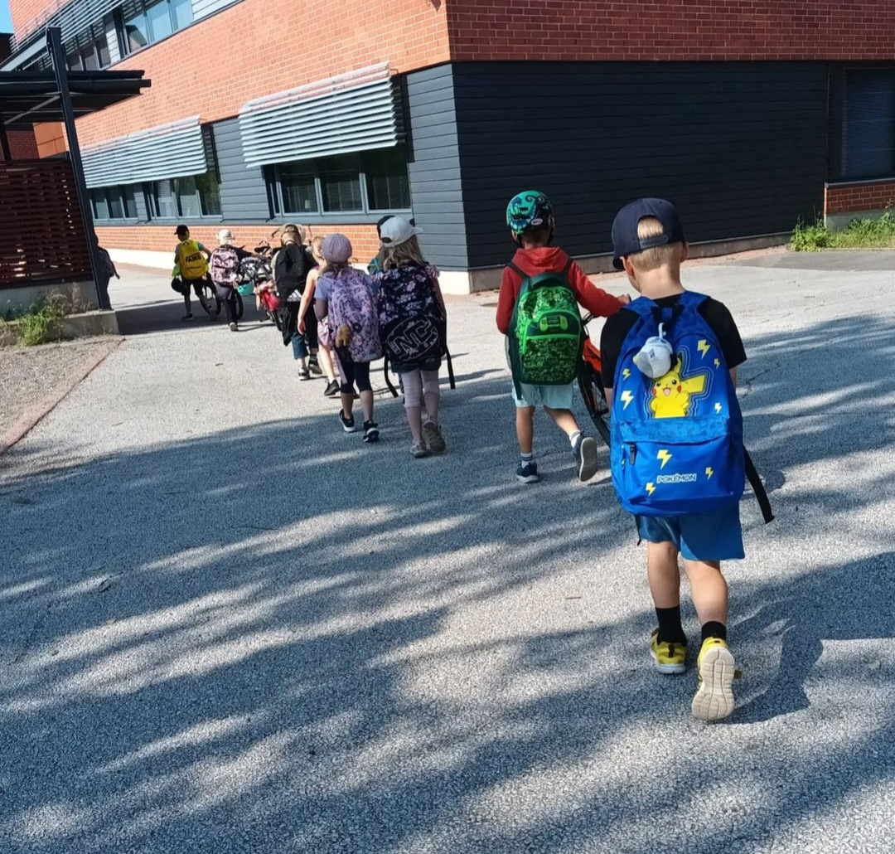
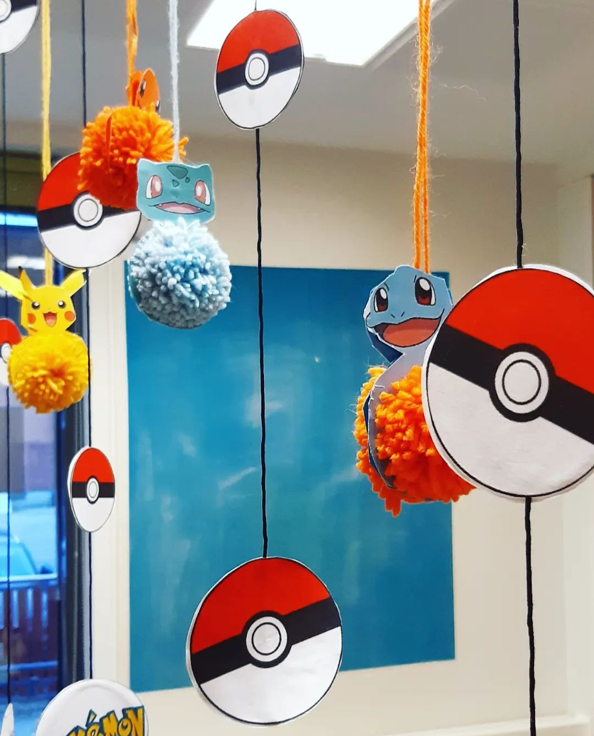
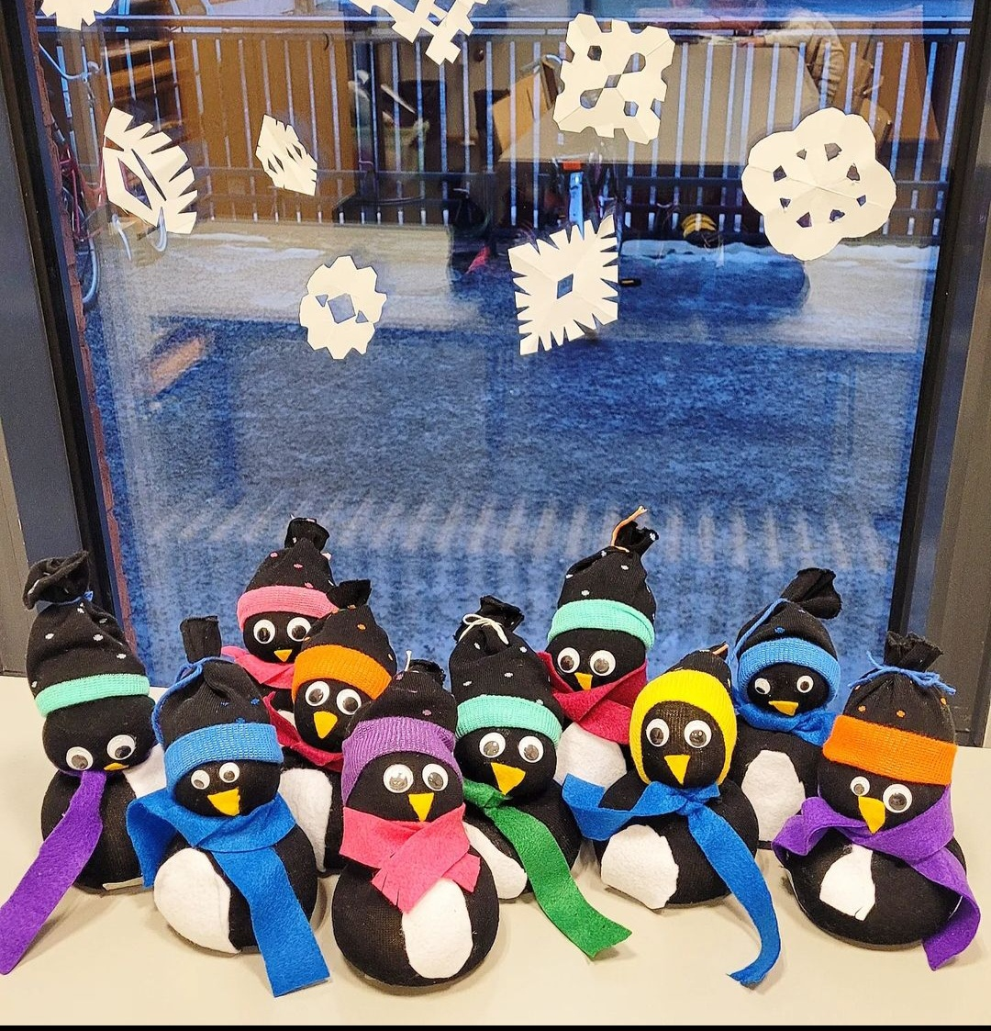
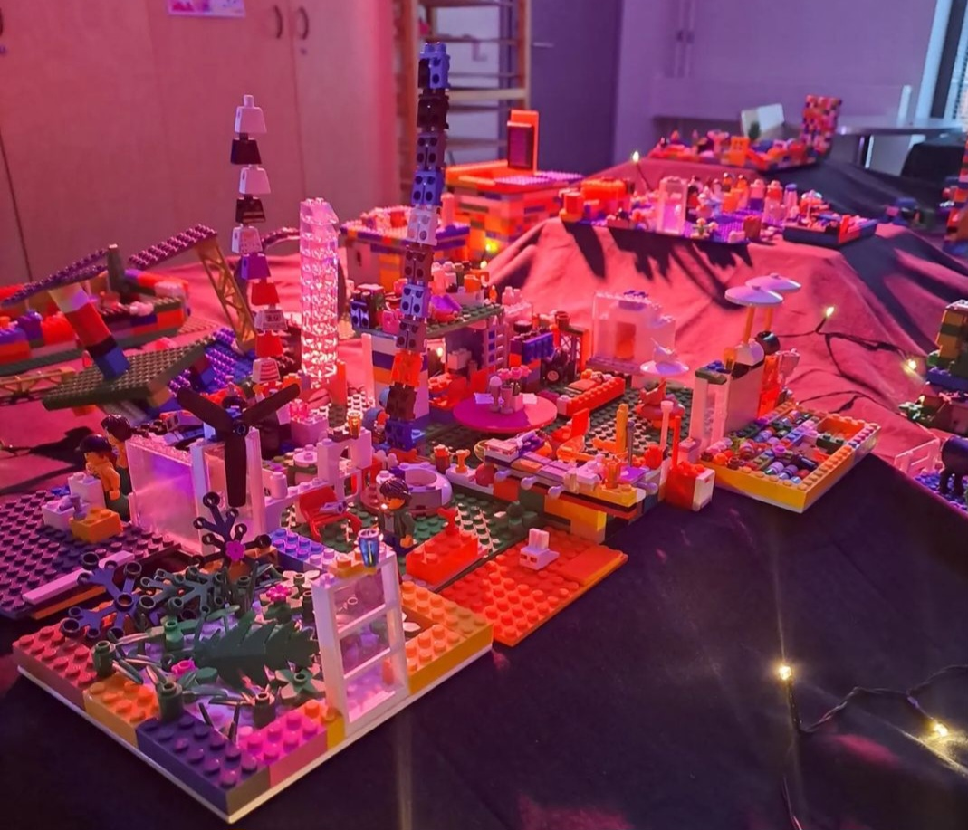
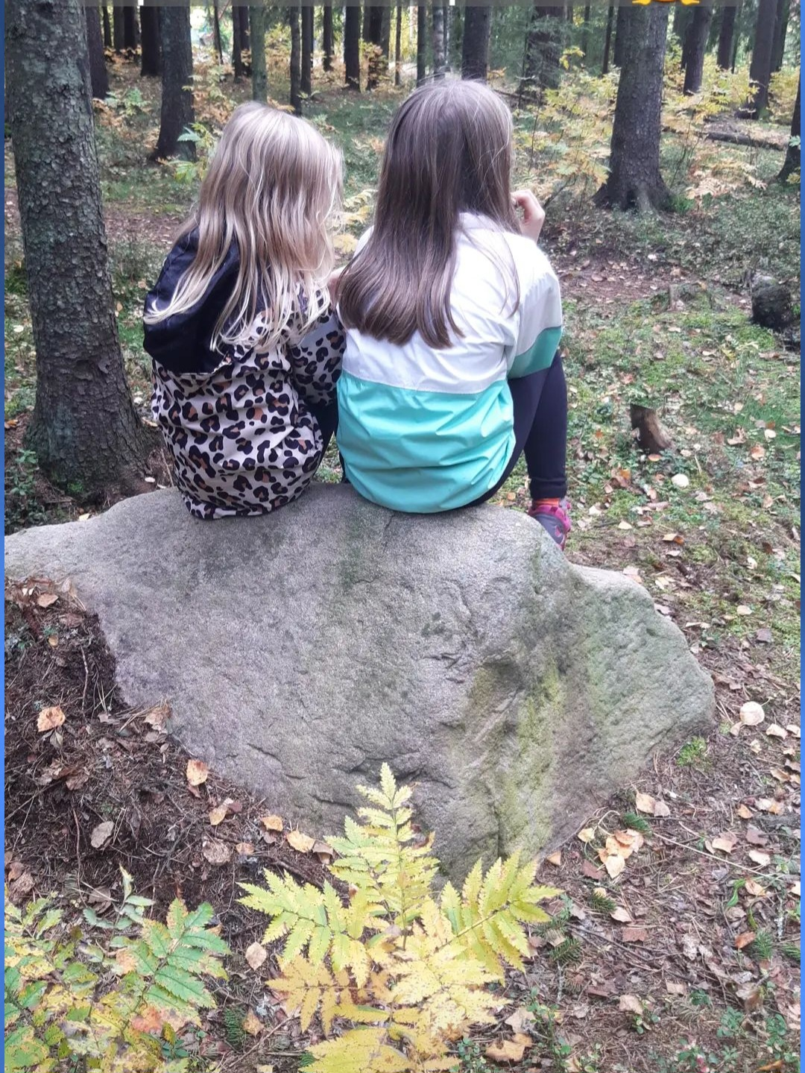
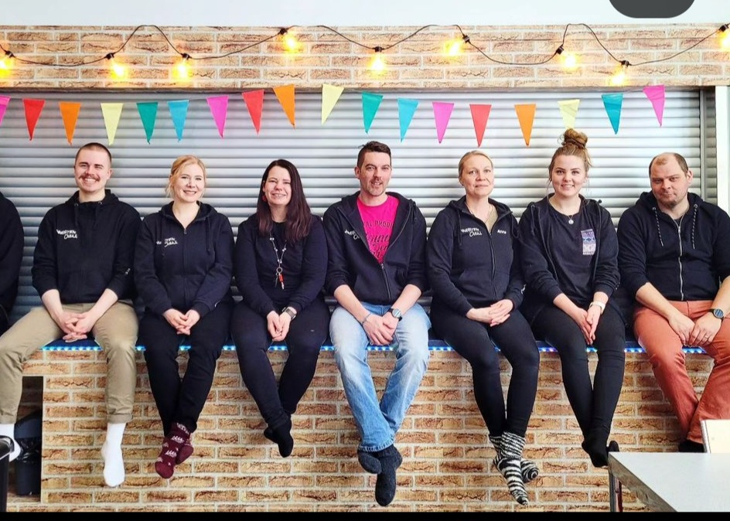

@kaakkurin.pienet

Slide 36
Lisätietoja iltapäivätoiminnasta löytyy
https://www.ouka.fi/oulu/koulutus-ja-opiskelu/aamu-ja-iltapaivatoiminta
Lisätietoja löytyy mm.
poissaolojen vaikutuksesta toimintamaksuun
paikan irtisanomisesta
aloituksen siirtämisestä
toiminnan järjestäjistä
toiminnan sisällöistä

Slide 37
Lisätietoa saa myös etunimi.sukuniemi@ouka.fi
Jaana Valtanen Kati Niskala Mari Takamäki
Suunnittelija Ohjauksen koordinaattori Ohjauksen koordinaattori
P 044 703 8230 p 050 435 5850 p 050 526 7233
Pohjoinen ja eteläinen alue Itäinen ja keskinen alue

Slide 38
Kaakkurin koulun oppilashuolto
Koulukuraattori Kaisa Kangas 044 7039659
1-3 lk – terveydenhoitaja Sara Koskelo 050 362 0531
4-9 lk – terveydenhoitaja Arja Anttila 044 703 4586

Slide 39
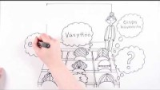

Slide 40
Tiedot talteen
Linkki tähän diaesitykseen löytyy tämän tilaisuuden jälkeen koulun kotisivuilta, eskarista ekalle –tiedotteesta. Voit ladata sen tarvittaessa sieltä itsellesi.
Kiitos osallistumisesta!

